Slide 1
Доброшкола Всё получится!
Новые возможности системы дополнительного образования и модернизация образовательной области «Технология» в рамках реализации мероприятий национального проекта «Образование»
ГБОУ школа-интернат им. И.Е.Егорова г.о.Новокуйбышевск

Slide 2
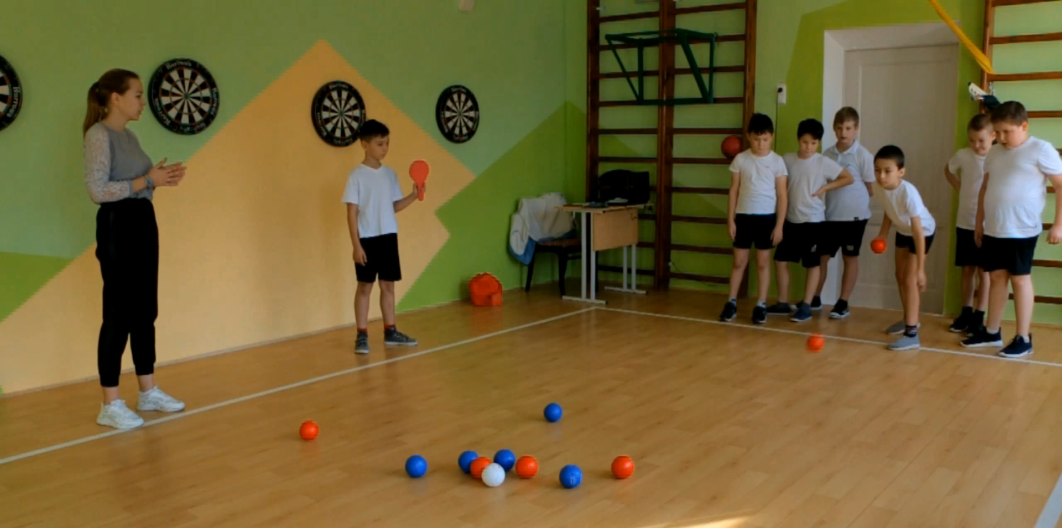
Использование набора бочче в работе по развитию мелкой моторики и координации движений обучающихся с ОВЗ

Slide 3
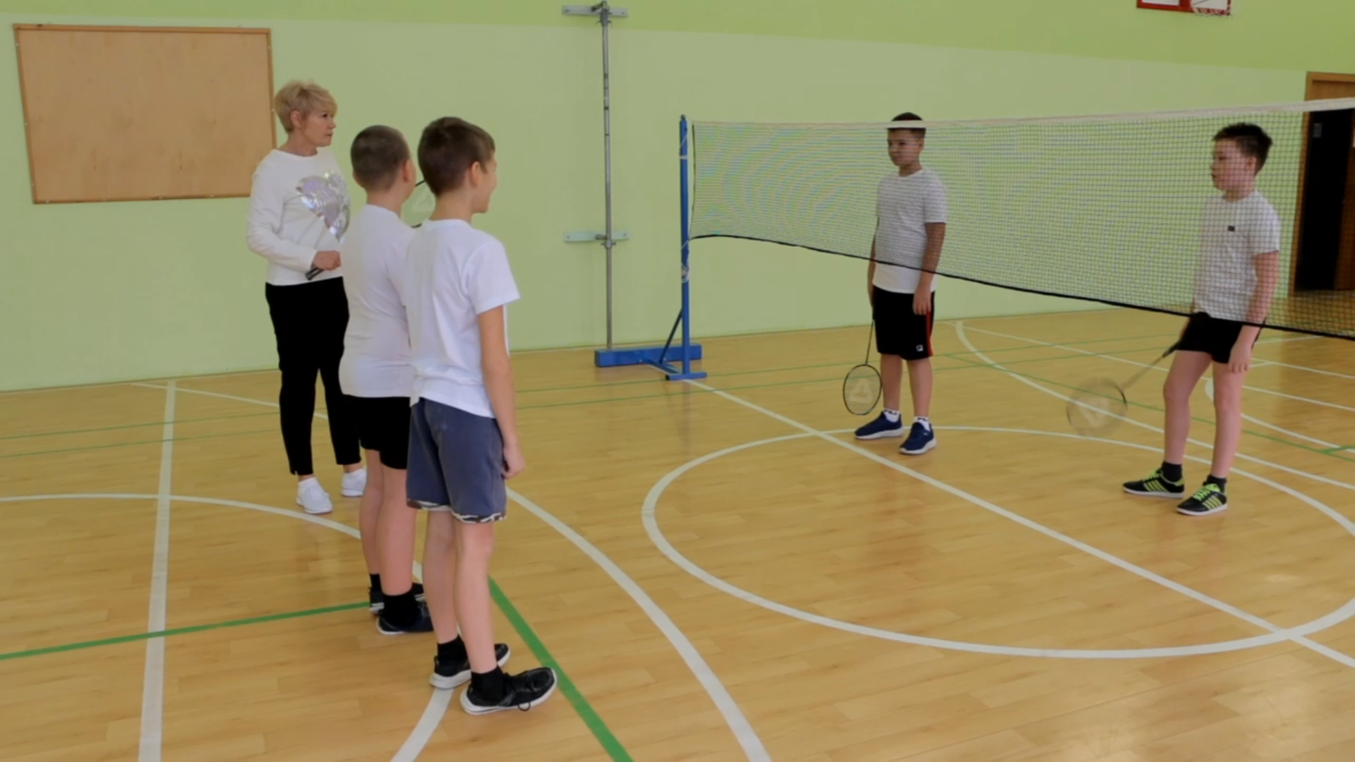
Использование возможностей игры в бадминтон на групповых занятиях

Slide 4
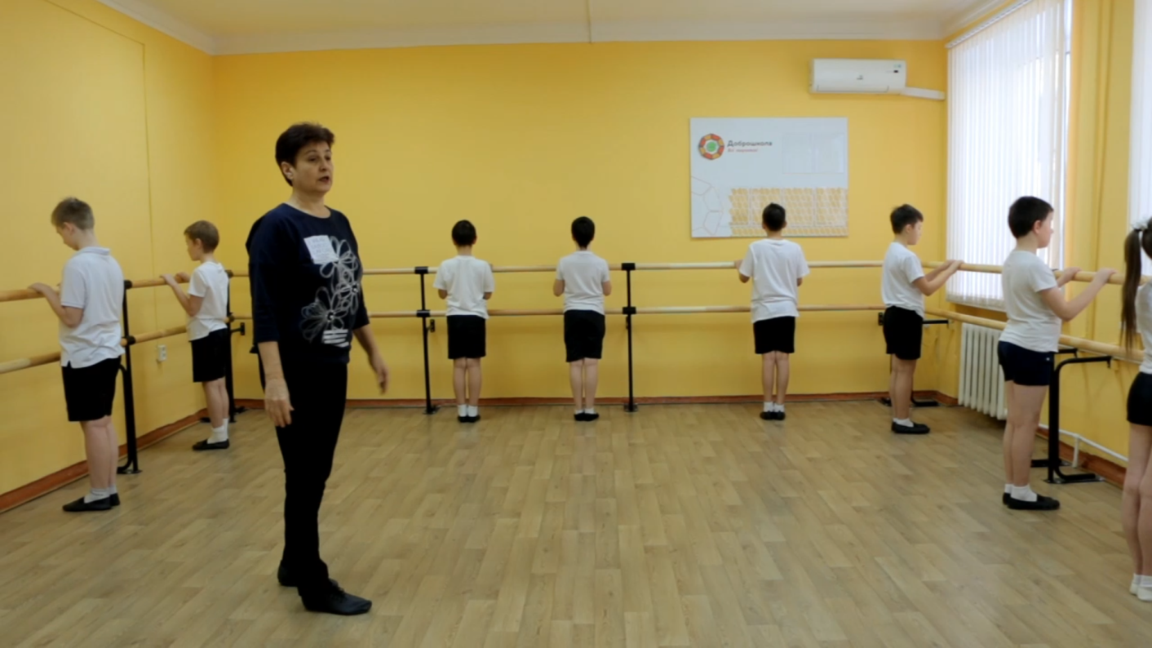
Использование современного хореографического оборудования на занятиях по ритмике и хореографии

Slide 5
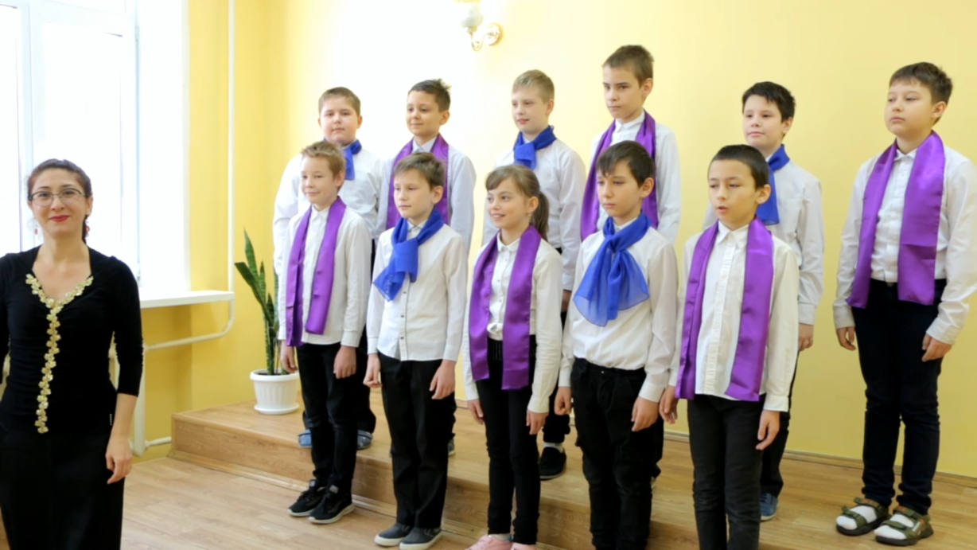
Деятельность нового объединения дополнительного образования «Музыкальный театр» с использованием оборудования, полученного в рамках нацпроекта «Образование»

Slide 6
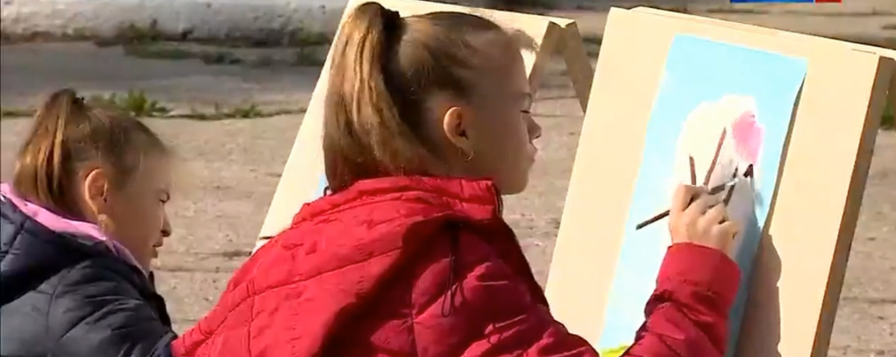
Новые возможности преподавания изобразительного искусства на пленэре

Slide 7
Использование возможностей интерактивной доски в формировании информационной культуры обучающихся

Slide 8
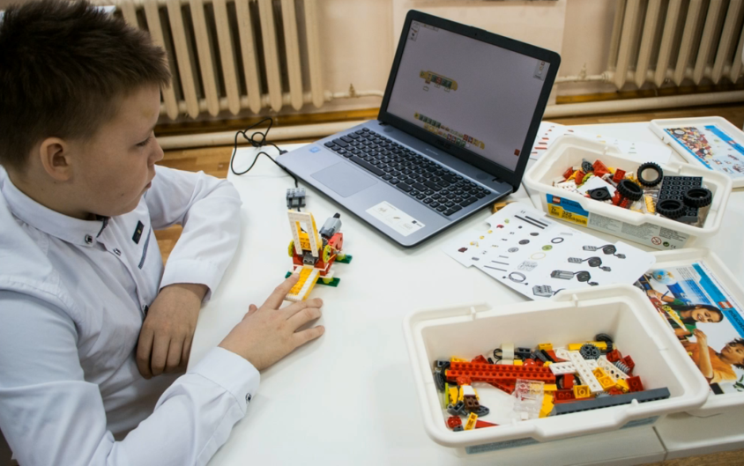
Использование возможностей конструктора LEGO на индивидуальных и групповых занятиях технологической направленности

Slide 9
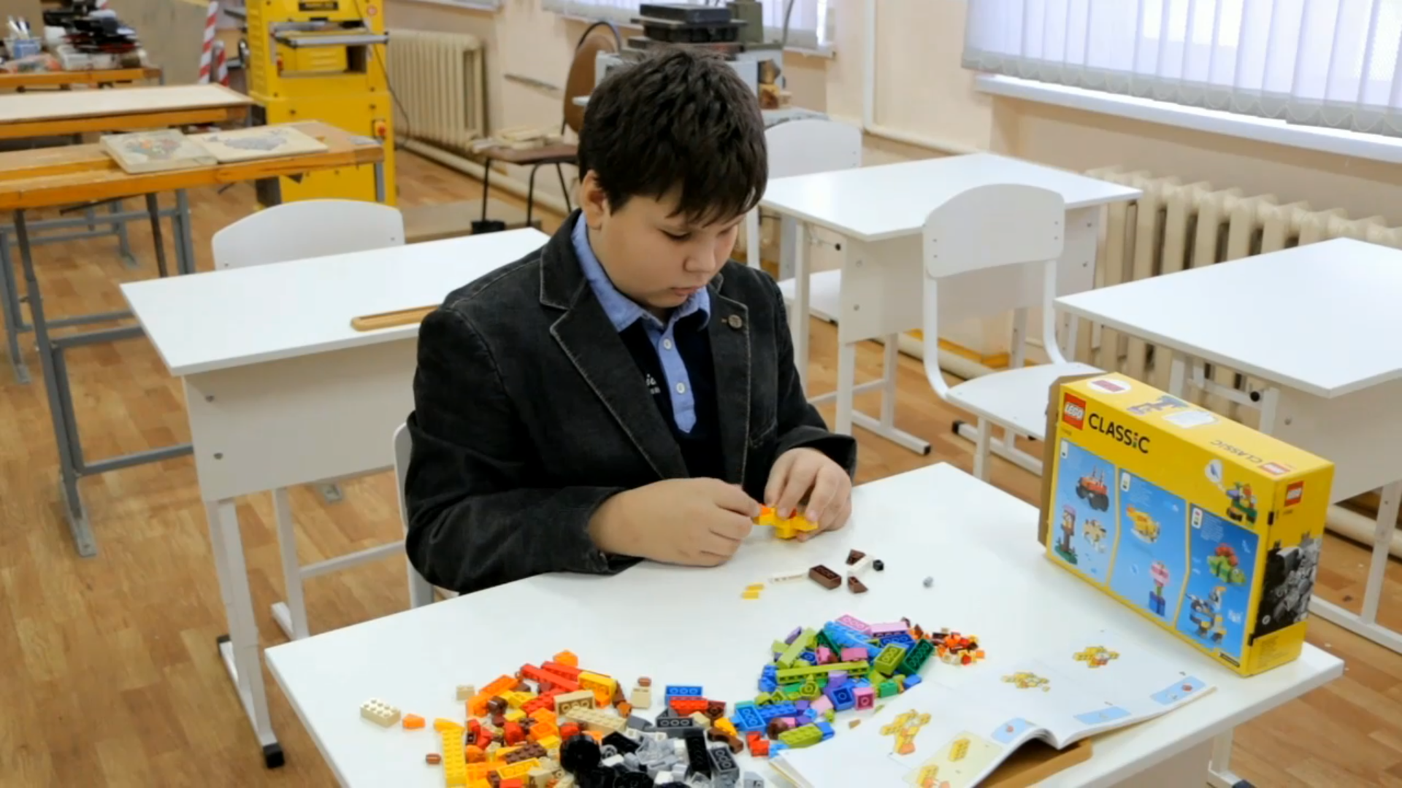

Slide 10
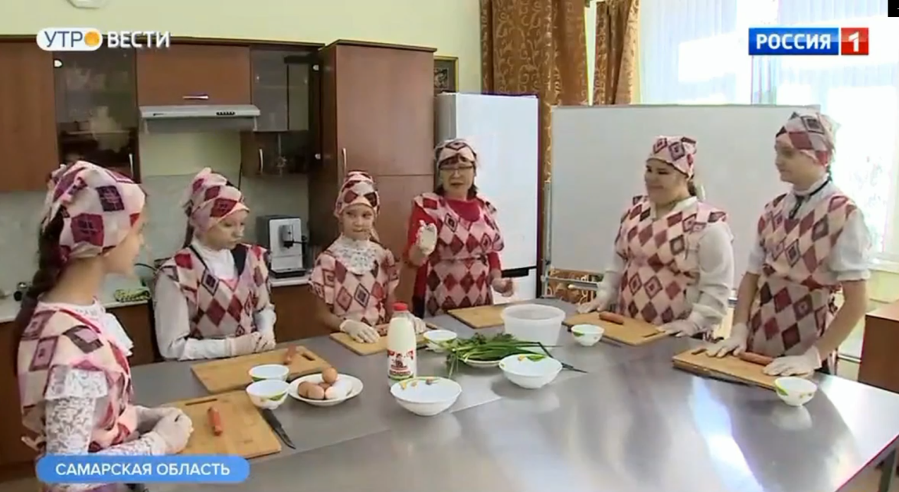
Презентация опыта использования оборудования, поставленного в рамках национального проекта «Образование» в кабинеты поварского и кондитерского дела, кабинет дополнительного образования художественной направленности

Slide 11
Использование оборудования, поставленного в рамках национального проекта в кабинет технологии

Slide 12
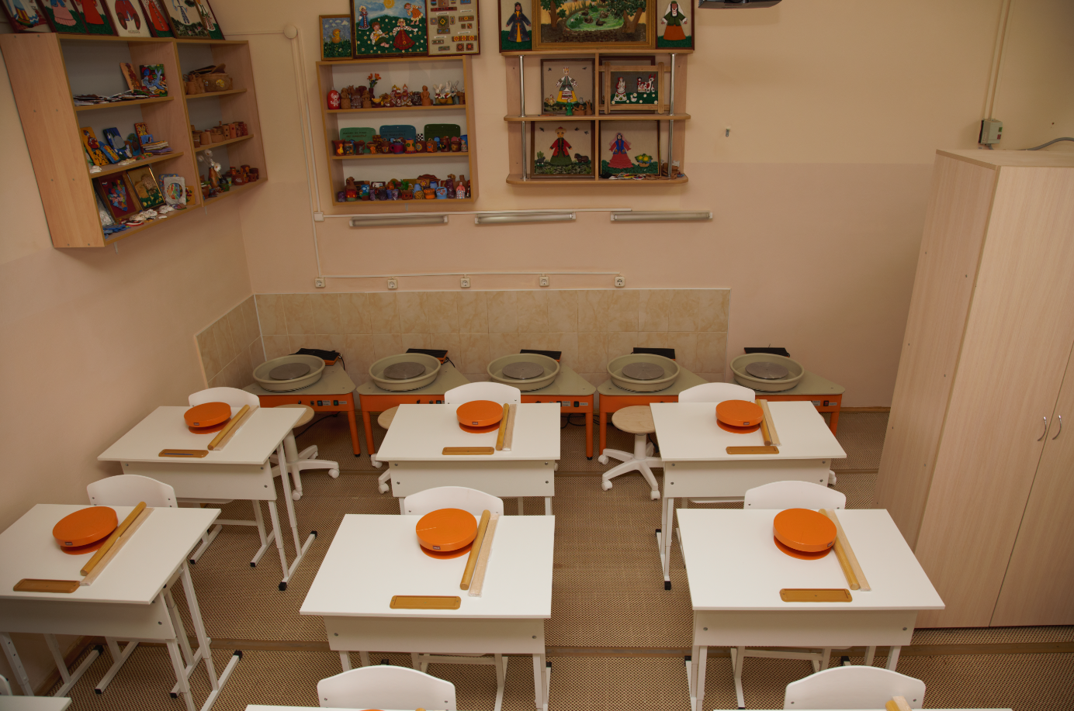
Использование оборудования, поставленного в рамках национального проекта «Образования» в гончарную мастерскую

Slide 13
Приглашаем к сотрудничеству: http://gbou-egorova.ru/ schinternat_nkb@samara.edu.ru

